Slide 1
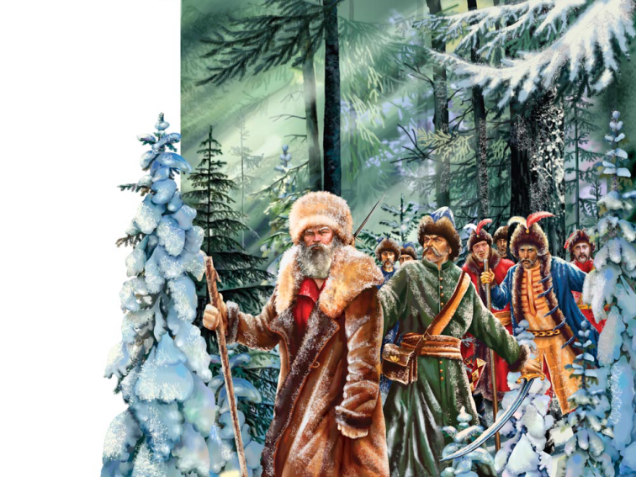
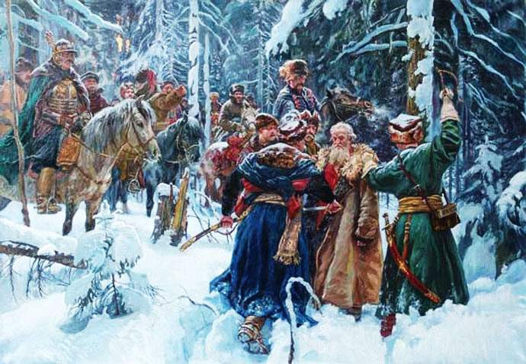
02.04.2013 г. – 400 лет со дня подвига Ивана Осиповича Сусанина
Викторина « Что мы знаем о
И.О. Сусанине?»

Slide 2
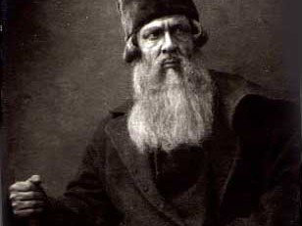
Цель викторины:
формирование гражданских и патриотических чувств через знакомство с историей Смутного времени.
Задачи:
ознакомить участников викторины с историей
•расширить общий кругозор, эрудицию участников , способствовать развитию умения выражать собственные мысли;
• воспитывать гражданские и патриотические чувства.

Slide 3
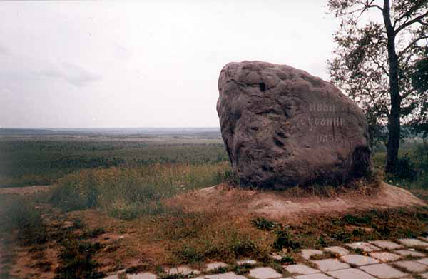
Вопрос №1 Дата и место рождения И.О. Сусанина?

Slide 4
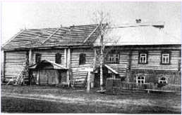
Ответ: дата рождения последняя третьXVI века; д. Деревеньки

Slide 5
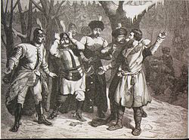
Вопрос №2 Подвиг Сусанина?

Slide 6
Ответ: Согласно легенде (не подтвержденной научными изысканиями), поздней зимой 1613 года уже наречённый Земским собором царь Михаил Романов и его мать, инокиня Марфа, жили в своей костромской вотчине, в селе Домнино. Зная об этом, польско-литовский отряд пытался отыскать дорогу к селу, чтобы захватить юного Романова. Недалеко от Домнина они встретили вотчинного старосту Ивана Сусанина и приказали показать дорогу. Сусанин согласился, но повел их в противоположную сторону, к селу Исупову, а в Домнино послал своего зятя Богдана Сабинина с известием о грозящей опасности. За отказ указать верный путь Сусанин был подвергнут жестоким пыткам, но не выдал места убежища царя и был изрублен поляками «в мелкие куски» на Исуповском (Чистом) болоте или в самом Исупове. Михаил Фёдорович и инокиня Марфа нашли спасение в Костромском Ипатьевском монастыре.

Slide 7
Вопрос №3 Что явилось доказательством реальности подвига Ивана Сусанина?

Slide 8
Ответ: Доказательством реальности подвига Ивана Сусанина считается царская грамота от 30 ноября 1619 года о даровании зятю Сусанина Богдану Сабинину половины деревни с «обелением» от всех податей и повинностей «за службу к нам и за кровь, и за терпение…»

Slide 9
Вопрос №4 Дата и место смерти Сусанина?

Slide 10
Ответ: 1612 или 1613 Место смерти: близ села Домнино (ныне Сусанинский район Костромской области)

Slide 11
Вопрос №5. В каком году и кем был подписан указ о даровании Центральной площади Костромы имени Сусанинская?

Slide 12
Ответ: В 1835 году указом Николая I центральная площадь Костромы была переименована из Екатеринославской в Сусанинскую.

Slide 13
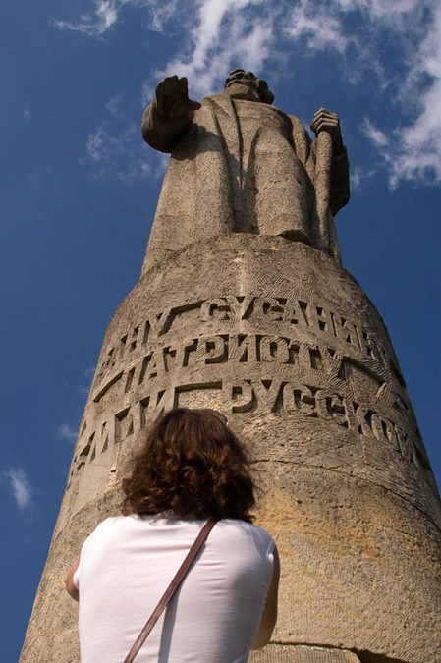
Вопрос№6 В каком году в Костроме был установлен памятник Сусанину, созданный скульптором Н.А. Лавинским?

Slide 14
Ответ: В 1967 в Костроме возле Молочной горы, над съездом к Волге

Slide 15
Итоги викторины:
В разное время имя Ивана Сусанина носили российские и советские суда:
ледокольный пароход-паром (также «Минто» (Minto), «Лейтенант Дрейер»)
морской учебно-пассажирский пароход (бывший Ruegen)
пассажирский речной теплоход
балкер (тип «Дмитрий Донской») (1981),
ледокольный пограничный сторожевой корабль проекта 97П (1973)
Образ Ивана Сусанина использовался в символике молодежного образовательного форума «Патриот», проводившегося в 2009—2012 годах в Костромской области

Slide 16
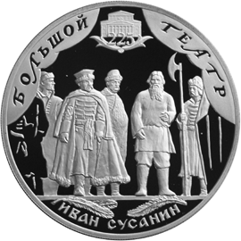
Образ Сусанина…
Кострома. Барельеф на постаменте памятник царю Михаилу Фёдоровичу и крестьянину Ивану Сусанину. Фото В.Н. Кларка. 1908 г.
Монета Банка России — Серия: «Искусство», 225-летие Большого театра, Иван Сусанин, 3 рубля, реверс.

Slide 17
Интересные факты
По сообщениям прессы, в 2003 году в некрополе села Исупово были обнаружены останки, предположительно принадлежащие Ивану Сусанину. Однако профессиональные историки оспаривают подлинность находки.
С подвигом Ивана Сусанина сравнивался поступок ремесленника Осипа Комиссарова, спасшего в 1866 году от покушения императора Александра II. Родное село Комиссарова, Молвитино (ныне пос. Сусанино), находится всего в 12 верстах от села Домнино — родины Сусанина
В музее подвига И.Сусанина находится экспозиция «Они повторили подвиг Сусанина»,рассказывающая о 58 «последователях» И.Сусанина. В советское время вышла книга, описывающая их подвиги. Самый знаменитый из них Матвей Кузьмин, за свой подвиг был удостоен звания Герой Советского Союза.
Улица Сталина в Костроме (бывш. Лазаревская) была переименована в улицу Ивана Сусанина в 1952 году, ещё при жизни И. В. Сталина. Это было связано с наличием в центре города проспекта Сталина (бывш. Павловская улица, ныне проспект Мира)

Slide 18
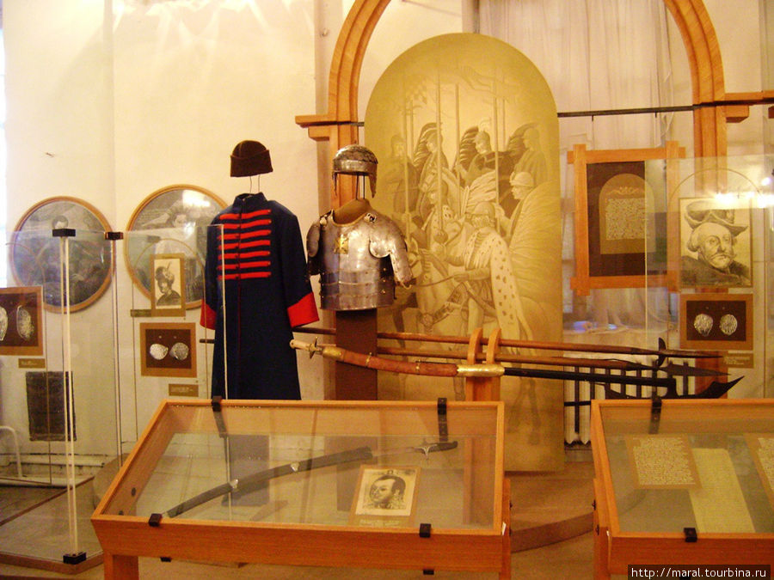
Музей подвига Ивана Сусанина

Slide 19
Используемая литература
Зонтиков Н. А. Иван Сусанин // Иван Сусанин: легенды и действительность. — Кострома, 1997. — С. 27. — 352 с. — ISBN 5-89362-003-8
Зонтиков Н. А. Иван Сусанин: легенды и действительность // Вопросы истории. 1994, N 11;
Соловьёв С. История России с древнейших времен
Борисов Н. В. Они повторили подвиг Сусанина. М., 1969;
Зонтиков Н. А. «За службу к нам, и за кровь, и за терпение…» // альманах «Костромская земля». 1992, N 2 С. 39-54;
Толстов В. А. Н. И. Костомаров и В. А. Самарянов: два взгляда на историческую достоверность личности Ивана Сусанина // Смутное время и земские ополчения в начале XVII века. К 400-летию создания Первого ополчнения под предводительством П. П. Ляпунова. Сборник трудов Всероссийской научной конференции. Рязань, 11-12 апреля 2011 г. / Отв. ред. д.и.н., проф. В. Н. Козляков. Рязань, 2011. С. 249—257

